Slide 1

Stebėtojo mokymas
I dalis. Technikos apibūdinimas
Kariuomenės kūrėjas, šaulys, LŠS kovinio rengimo specialistas
ats. mjr. Albertas Daugirdas

Slide 2
Tikslas
Gebėti apibūdinti techniką pagal būdingus bruožus ir parengti stebėtojo pranešimą Lietuvos kariuomenės taktinei žvalgybai.

Slide 3
Kodėl šaulys turi gebėti atpažinti kovinę techniką?
LŠS savo pajėgumais remia Lietuvos kariuomenę.
Lietuvos kariuomenei būtina turėti savo ,,akis ir ausis“ visoje Lietuvos teritorijoje, kad galėtų nuspėti priešo veiksmus ir smūgį sukoncentruoti ten, kur jo labiausiai reikia.
Kovinę techniką gali atpažinti ir informaciją Lietuvos kariuomenės žvalgybai perduoti visi šauliai – nuo jaunųjų iki senjorų.

Slide 4
Turinys
Rusijos kariuomenės kovinės technikos rūšys
Techniką apibūdinantys bruožai
Treniruotė
Stebėtojo pranešimo parengimas-kontrolė
Įvadas į naują potemę - Salvinės ugnies sistemos

Slide 5
Rusijos kariuomenės šarvuotos technikos rūšys
Notes:
Ši dalis klausytojams pateikiama tam, kad jie geriau suvoktų, koks didelis informacijos kiekis turi būti įsisąvintas, kad taptum profesionaliu šauliu-žvalgu. Todėl stebėtojo funkcija ir yra pradinis žingsnis, kurį žengti (išmokti) yra pajėgus bet kuris šaulys. Tolimesnis lavinimasis šia tema jau yra vėlesnio mokymosi užduotis.

Slide 6
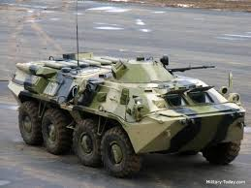
Šarvuočiai BTR

Slide 7
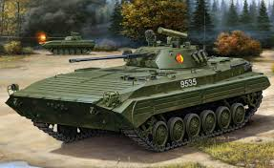
Pėstininkų kovos mašinos BMP

Slide 8
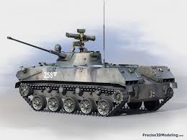
Desantininkų kovos mašinos BMD

Slide 9
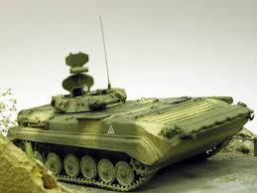
Žvalgybos kovos mašinos BRM

Slide 10
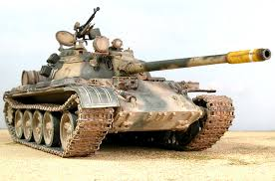
Tankai

Slide 11
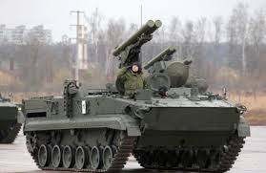
Prieštankinės paskirties kovinė technika
Notes:
SPTRK

Slide 12
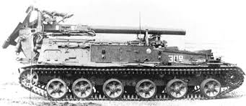
Minosvaidžiai

Slide 13
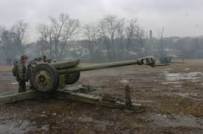
Lauko artilerija

Slide 14
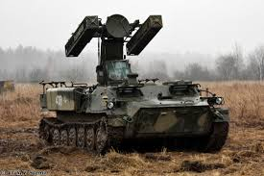
Priešlėktuvinės gynybos priemonės

Slide 15
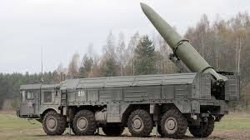
Taktinės ir operatyvinės-taktinės raketos

Slide 16
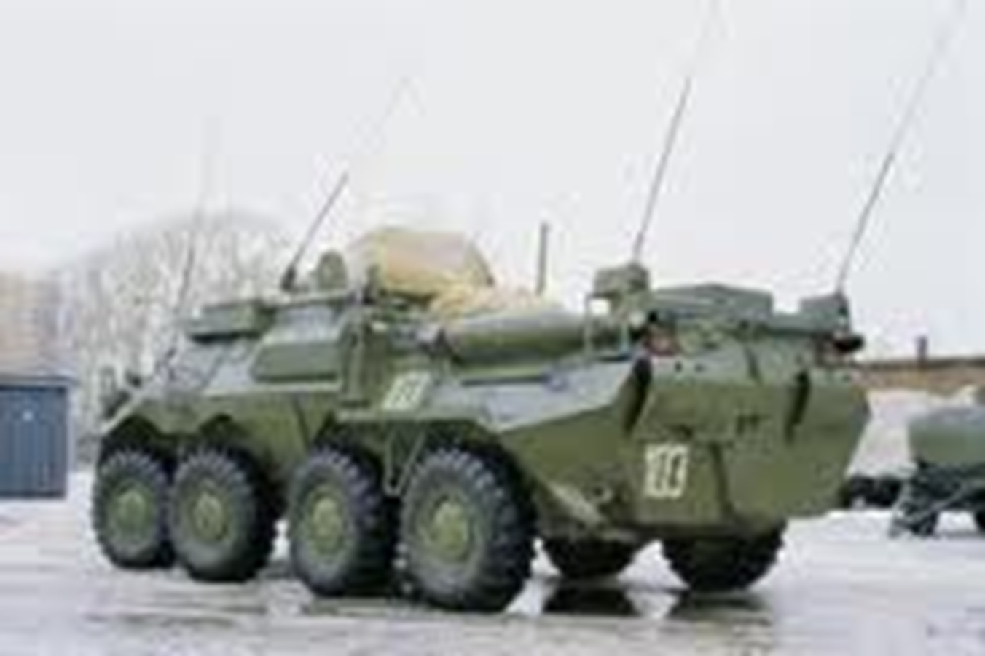
Ryšių ir valdymo technika

Slide 17
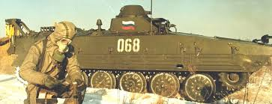
Apsaugos nuo masinio naikinimo ginklų technika

Slide 18
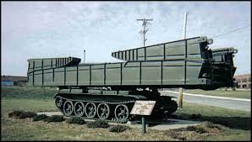
Inžinerinė technika
Notes:
MTU-20

Slide 19
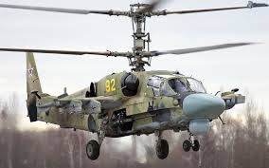
Sraigtasparniai

Slide 20
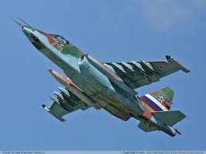
Naikintuvai ir bombonešiai
Notes:
Su-25

Slide 21
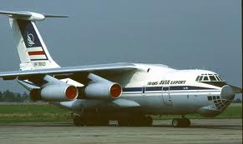
Transportiniai lėktuvai
Notes:
IL-76

Slide 22
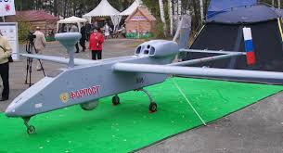
Nepilotuojami lėktuvai-žvalgai

Slide 23
Techniką apibūdinantys požymiai

Slide 24
Techniką apibūdinantys požymiai
Važiuoklė
Bokštelis
Ginkluotė
Ypatingi bruožai

Slide 25
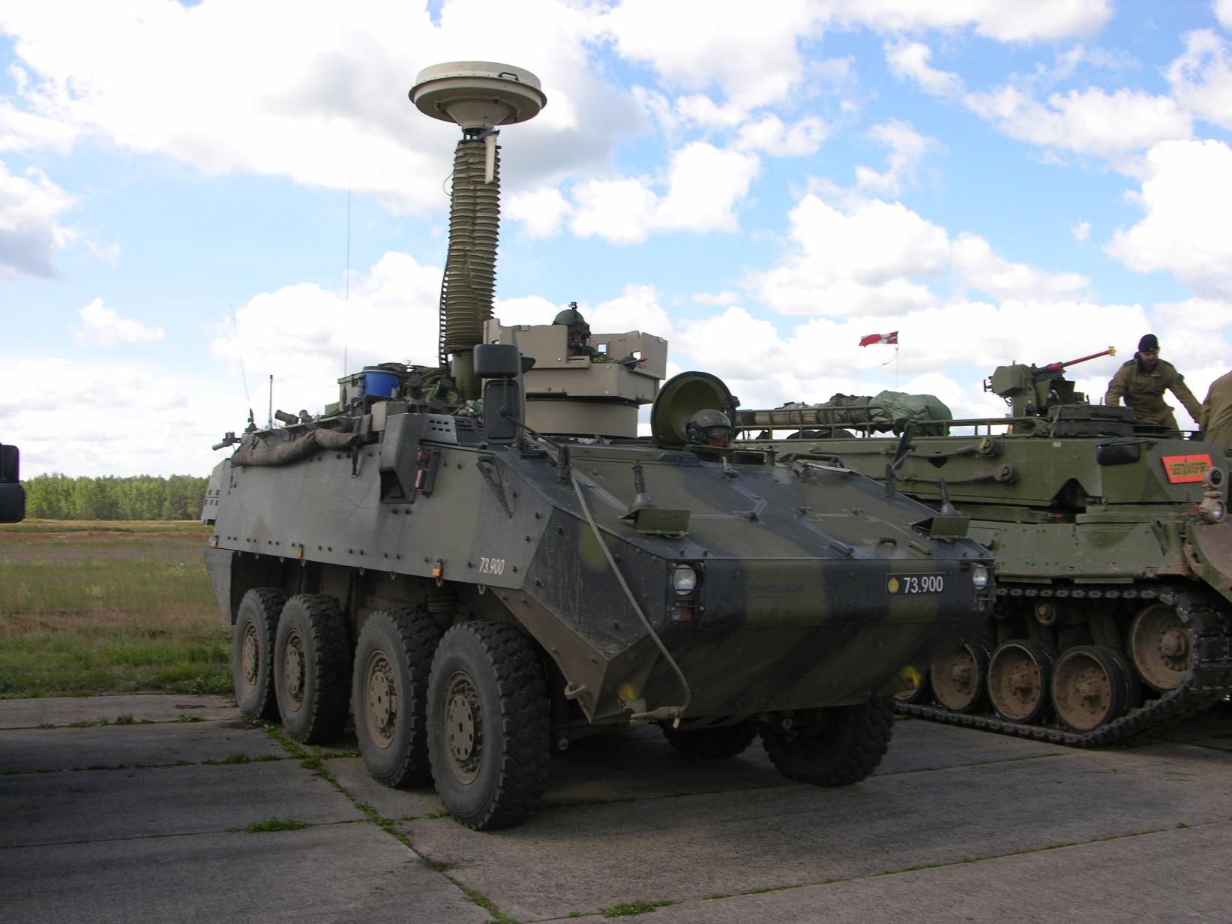
Važiuoklė - ratinė

Slide 26
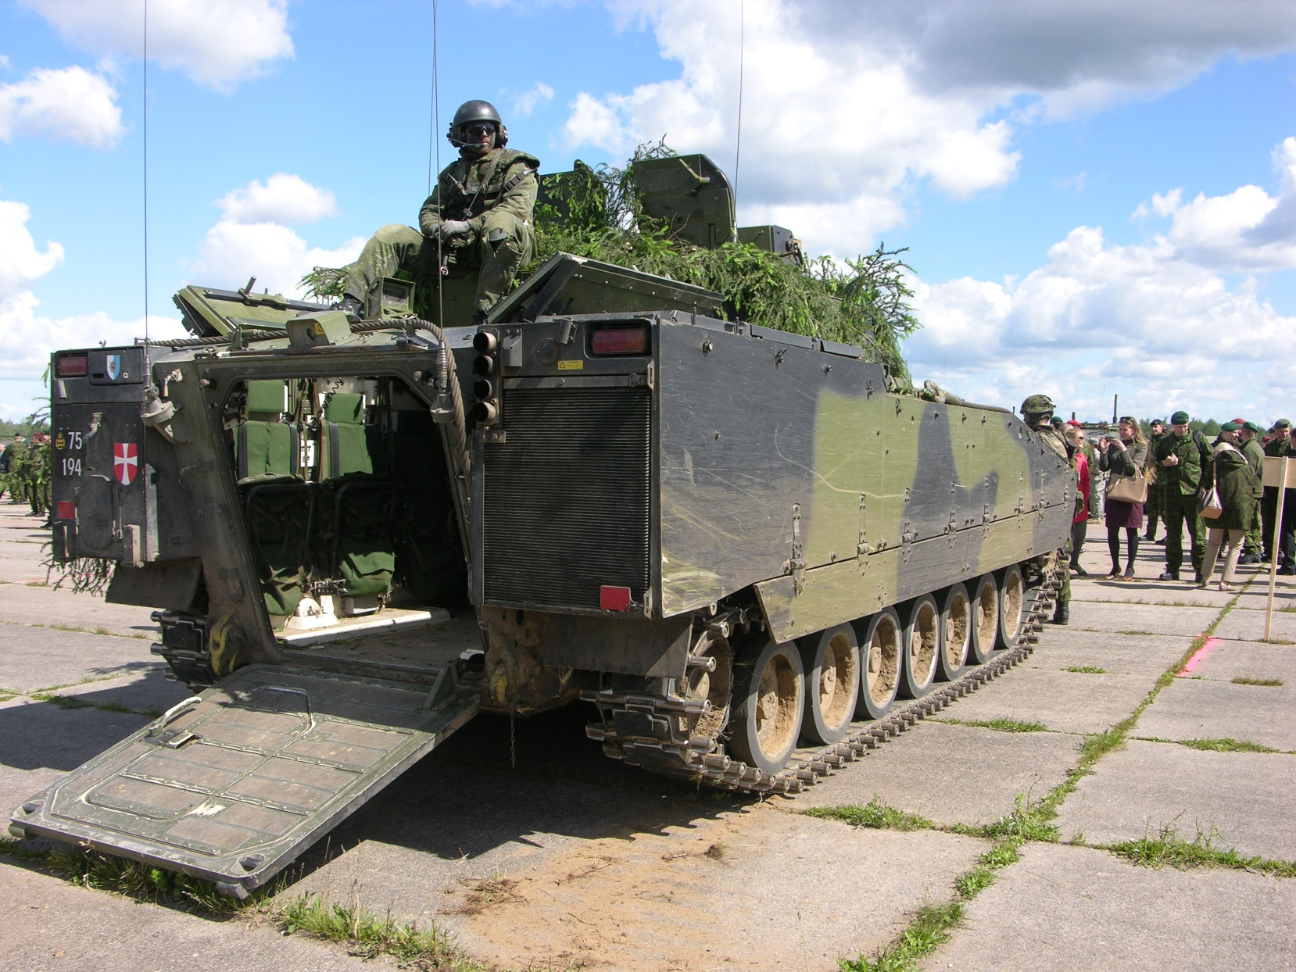
Važiuoklė - vikšrinė

Slide 27
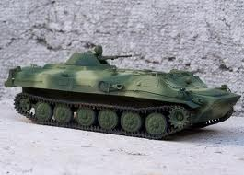
Važiuoklė – kabantis vikšras

Slide 28
Važiuoklė – įtemptas vikšras
Kreipiantysis ratukas
Varantysis ratukas
Palaikomieji ratukai
Atraminiai/kelio ratukai

Slide 29
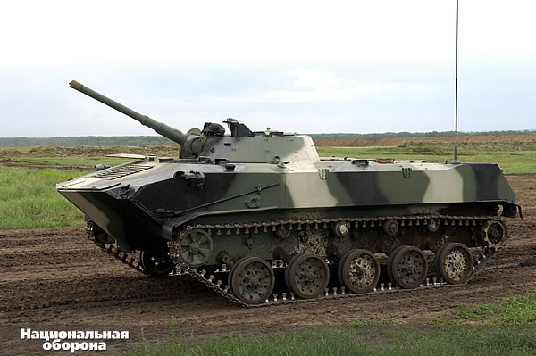
Bokštelis - priekyje

Slide 30
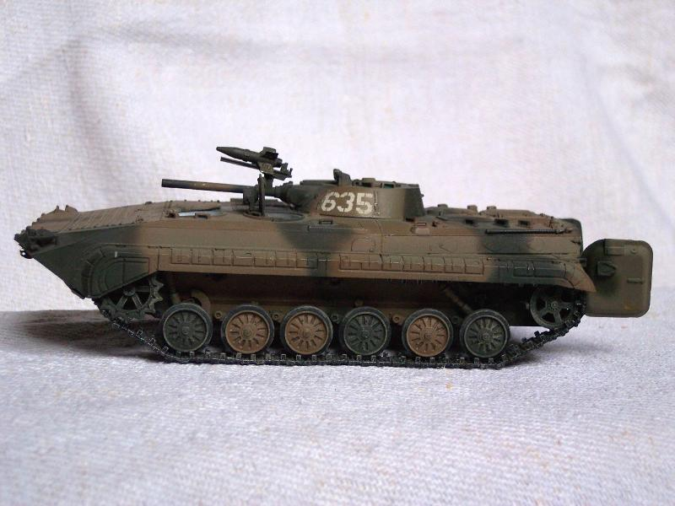
Bokštelis - viduryje

Slide 31
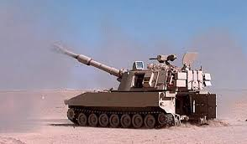
Bokštelis - gale

Slide 32
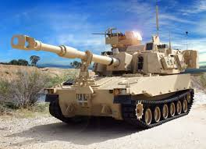
Ginkluotė
Kupolo ginklas - kulkosvaidis
Pagrindinis pabūklas
Ugnies slopintuvas
Pastorėjimas????
Du trečdaliai nuo
lopšio
Lopšys

Slide 33
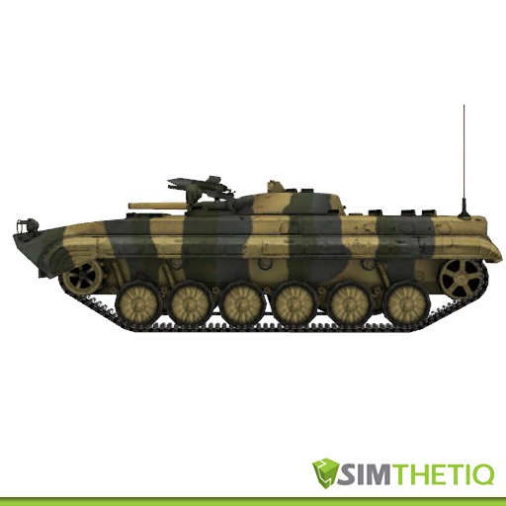
Ginkluotė – lygiavamzdis pabūklas su prieštankine raketa virš jo

Slide 34
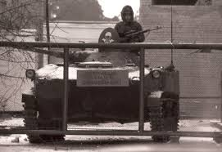
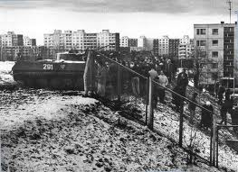
Ypatingi bruožai – numeriai, ženklai

Slide 35
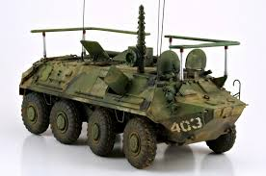
Ypatingi bruožai - antenos

Slide 36
Treniruotė
I dalis
APIBŪDINKITE MATOMĄ TECHNIKĄ ŽODŽIU

Slide 37
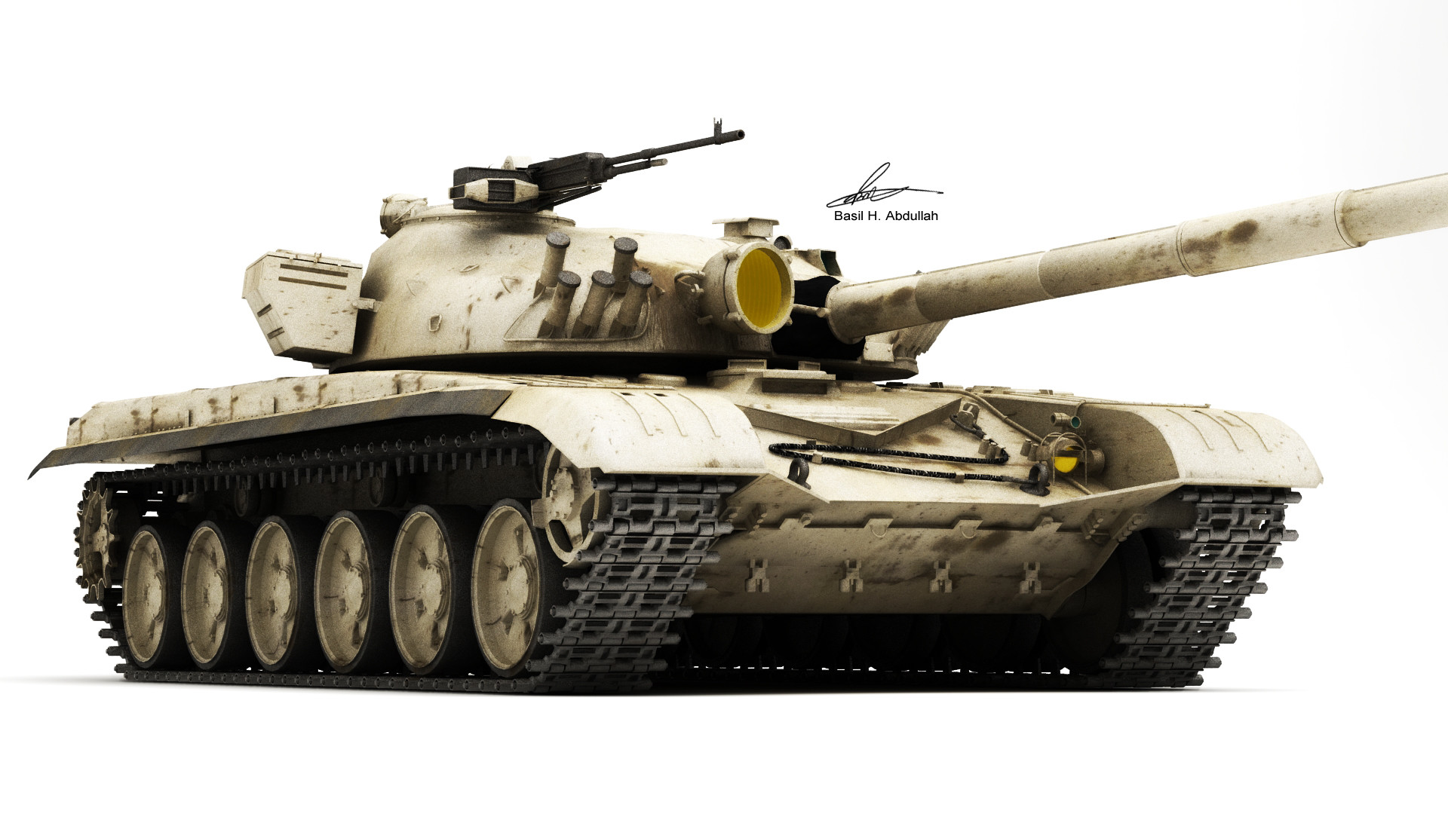
Notes:
Pagrindinis kovos tankas T-72

Slide 38
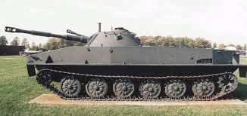
Notes:
Plaukiojantis tankas PT-76

Slide 39
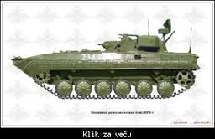
Notes:
PRM-4M DEITERIJ – artilerijos žvalgybinis šarvuotis ugnies koreguotojas arba priešo minosvaidžių ir artilerijos ugnies pozicijų aptikimo priemonė (pulkas).

Slide 40
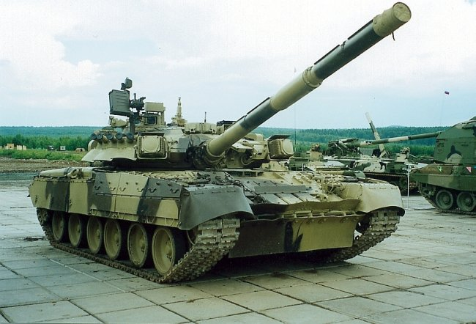
Notes:
T-90

Slide 41
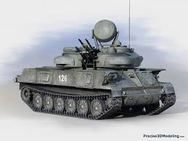
Notes:
Priešlėktuvinės gynybos šarvuotis ZSU 23-4 Šilka.

Slide 42
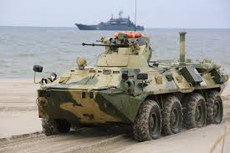
Notes:
BTR-82A

Slide 43
Treniruotė
II dalis
APIBŪDINKITE MATOMĄ TECHNIKĄ RAŠTU SPECIALIOJE PRANEŠIMO FORMOJE

Slide 44
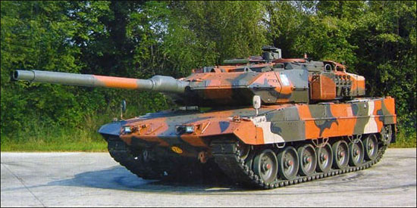
Notes:
Dalyviai trumpai stebi kovinės technikos iliustraciją ir arba bendromis pastangomis, arba lektoriui paprašius vieno ar kito šaulio, ją apibūdina.

Slide 45
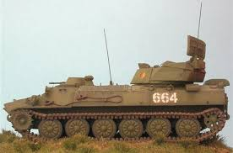
Notes:
SNAR-10 - artilerijos žvalgybinis šarvuotis ugnies koreguotojas arba priešo minosvaidžių ir artilerijos ugnies pozicijų aptikimo priemonė (divizija).

Slide 46
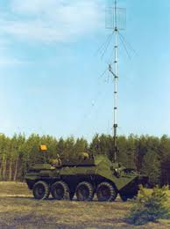
Notes:
R-165B – ryšių-valdymo mašina (pulkas)

Slide 47
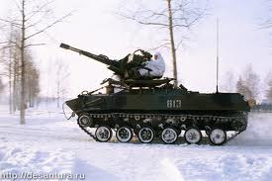
Notes:
MBD-ZSU-23-2

Slide 48
Kontrolinis patikrinimas
III dalis
APIBŪDINKITE MATOMĄ TECHNIKĄ RAŠTU SPECIALIOJE PRANEŠIMO FORMOJE
Notes:
Žvalgybinio pranešimo forma yra pateikiama savarankiško mokymosi knygelės pabaigoje. Reikia tik atsišviesti tiek egzempliorių, kiek yra užsiėmime dalyvių.

Slide 49
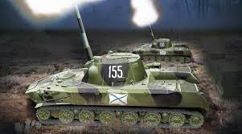
Notes:
2S9 NONA
Galima žvalgybinius pranešimus (kontrolinius testus) surinkti ir peržiūrėti, kad susidaryti, kaip gerai žinias įsisavino šauliai.

Slide 50
Klausimai?
Notes:
Lektorius apibendrina užsiėmimą, akcentuoja žvalgybinio pranešimo nuoseklumą ir konkretumą, atsako į klausimus, naudoja Girk-Peik-Girk principą.

Slide 51
Rusijos kariuomenės salvinės ugnies sistemos
Susipažinimas
Notes:
Apie šias sistemas pirmiausia kalbama todėl, kad jos labai plačiai naudotos pastarųjų dviejų dešimtmečių Rusijos karuose su kaimynais. Tuo pačiu šauliams parodoma, kiek daug informacijos ateityje dar reikės įsisąvinti.

Slide 52
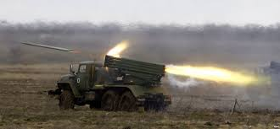
BM-21 GRAD: šūvio nuotolis 5-20 km; 40 kreipiklių

Slide 53
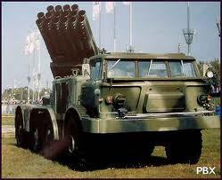
BM-22V URAGAN: šūvio nuotolis 8,5-40 km; 16 kreipiklių

Slide 54
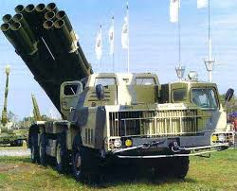
9K58 SMERČ: šūvio nuotolis 20-70 km; 12 kreipiklių

Slide 55
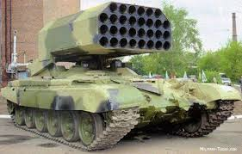
TOS-1 BURATINO: šūvio nuotolis 0,6-6 km; 30 kreipiklių

Slide 56
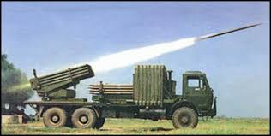
BM-21A BELGRAD (BALTARUSIJA)

Slide 57
Treniruotė
I dalis – atpažinimas pagal tipą

Slide 58
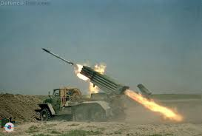

Slide 59
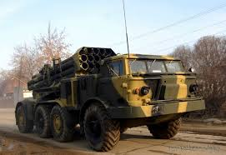

Slide 60
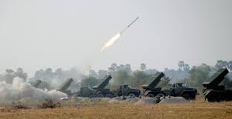

Slide 61
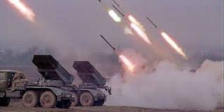

Slide 62
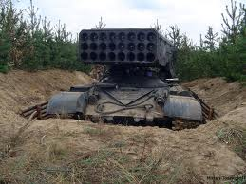

Slide 63
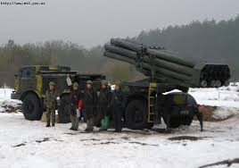

Slide 64


Slide 65


Slide 66


Slide 67
Klausimai?

Slide 68

Notes:
Atsarginės nuotraukos

Slide 69

Notes:
Atsarginės nuotraukos

Slide 70

Notes:
Atsarginės nuotraukos

Slide 71

Notes:
Atsarginės nuotraukos

Slide 72


Notes:
Atsarginės nuotraukos

Slide 73


Notes:
Atsarginės nuotraukos

